Slide 1
МАМА
Всего четыре буквы, а смысл, длинною в жизнь…

Slide 2
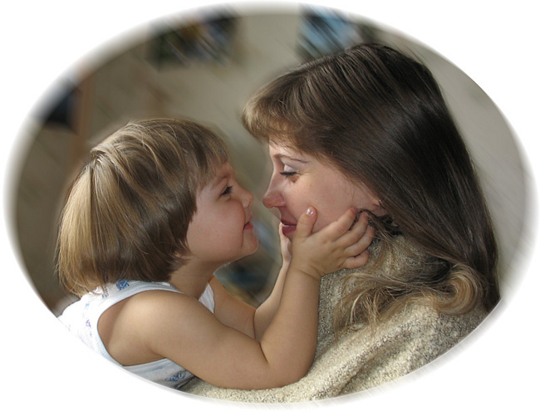
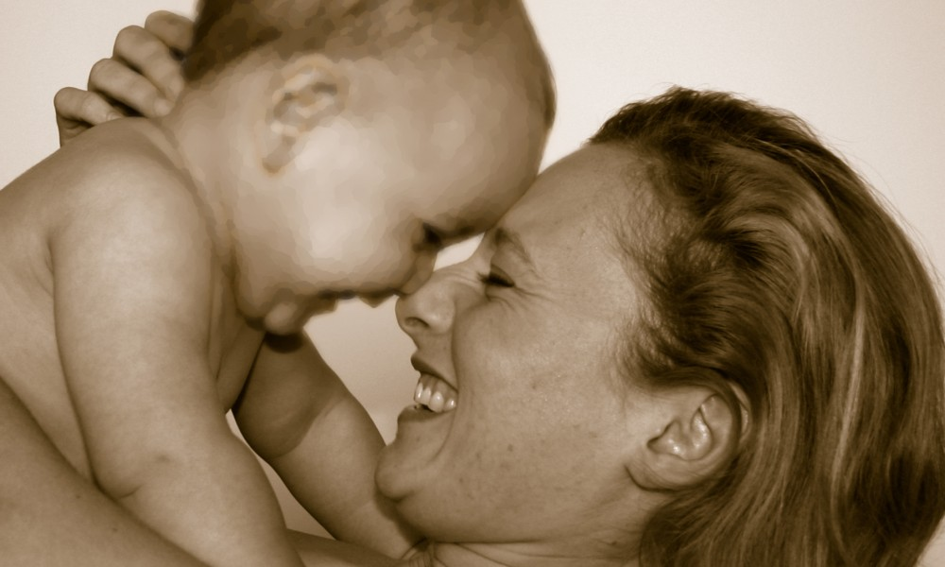
«Всё прекрасное в человеке – от лучей солнца и от ласки Матери».

Slide 3
Мама – это не только та женщина, что родила. Это самый близкий, добрый, мудрый человек в жизни каждого. Любовь ее не знает границ, она всегда будет рядом и поддержит в трудную минуту добрым словом и полезным советом. Даже в глубокой старости, каждый вспоминает маму только с любовью и теплотой в сердце.
Неудивительно, что в мире существует прекрасный праздник, посвященный прекрасным женщинам, хранительницам очага – нашим мамам.

Slide 4
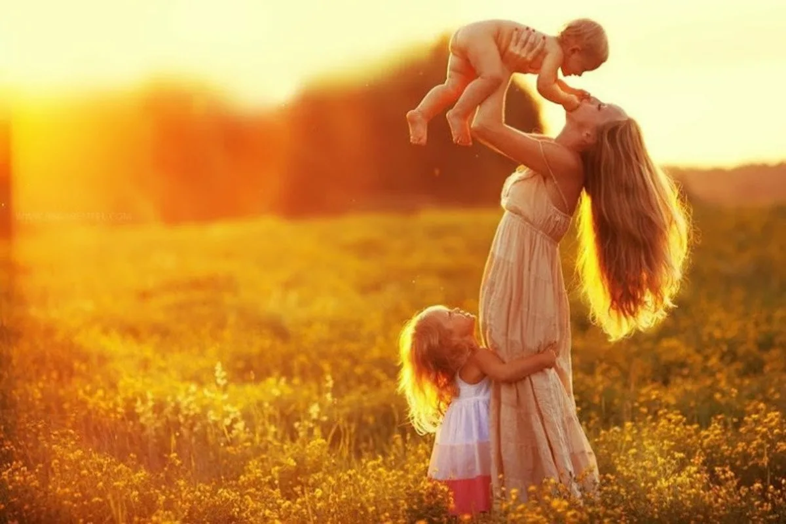
В современной России день Матери празднуют с 1999 года. С идеей о создании дня Матери в России, выступила на очередном заседании Правительства глава профильного комитета – Апарина А.В. Документ был взят на рассмотрение главой государства, и уже в конце января 1988 года был подписан. Торжество дня Матери в РФ проводиться в последнее воскресенье ноября.

Slide 5
Каждый год будущие и уже состоявшиеся мамы получают поздравления, букеты и приятные сюрпризы. Детки разных возрастов готовят для своих мам приятные сюрпризы. Совсем маленькие преподносят трогательные сувениры, сделанные самостоятельно.
Те, кто уже стал взрослым, обязательно приходят в отчий дом, чтобы порадовать маму своим визитом, окружить ее заботой и вниманием. Как правило, ко дню Матери готовятся концерты, выставки и другие массовые мероприятия. С экрана телевизора звучат поздравления от артистов, транслируются праздничные передачи и фильмы.

Slide 6
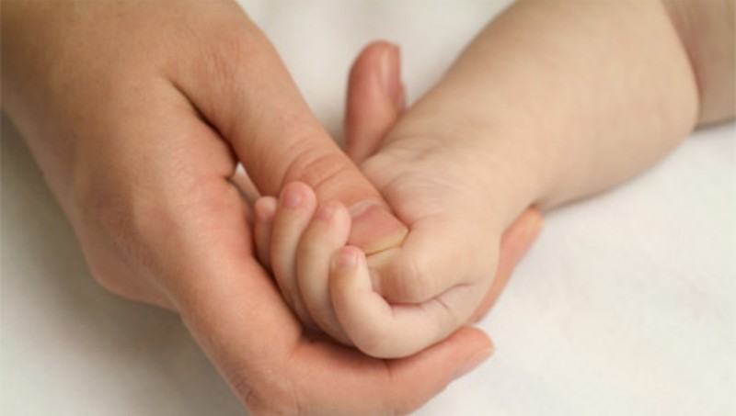
По-русски МАМА, по-грузински НАНА, а по - аварски ласково БАБА…
Из тысяч слов земли и океана, У этого особая судьба.

Slide 7
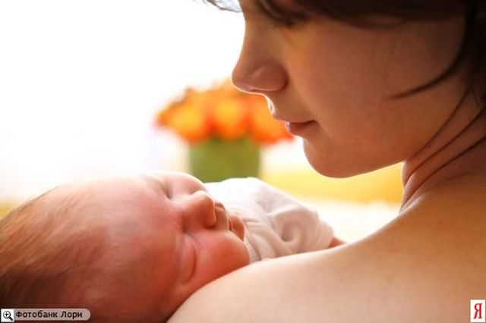
Да, это слово сопровождает человека всю жизнь. Ребёнок, ещё не научившись ходить, ищет глазёнками ту, что подарила ему жизнь.
Когда ребёнок вскрикнет первый раз ,
И мать его коснётся осторожно,
Её любовь… О, как она тревожна.
Тревожна каждый день и каждый час.

Slide 8
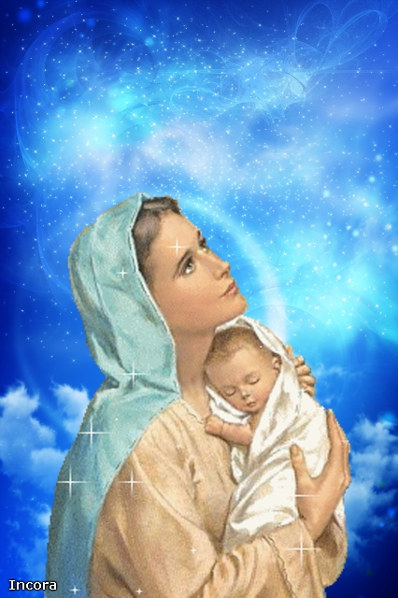
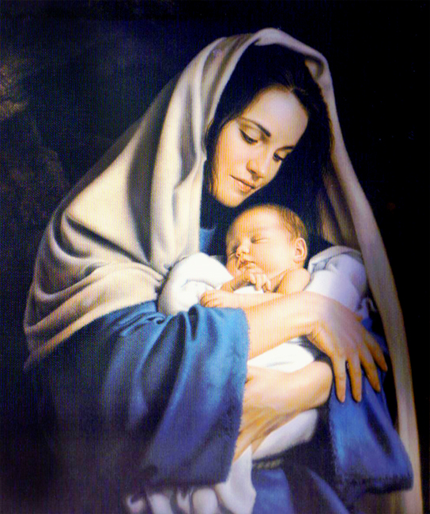
Есть в природе знак святой и вещий,
Ярко обозначенный в веках.
Самая прекрасная из женщин –
Женщина с ребёнком на руках!
Пусть ей вечно солнце рукоплещет,
Так она и будет жить в веках,
Самая прекрасная из женщин –
Женщина с ребёнком на руках!

Slide 9
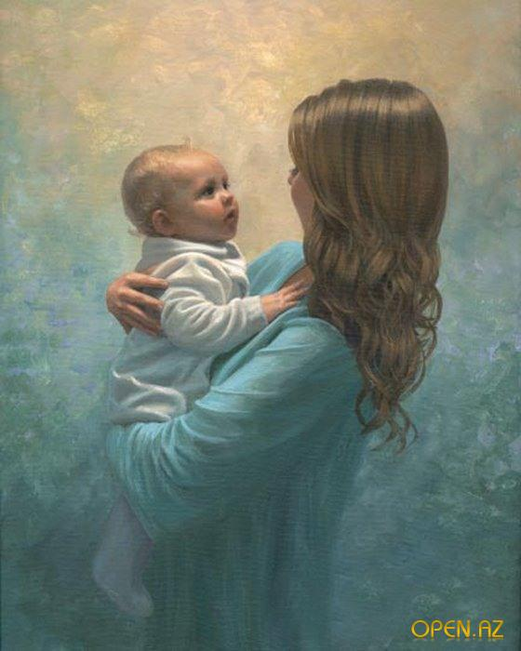
Материнство – само по себе целый мир. Мать открывает себя заново в беззаветной любви к ребёнку. Счастье матери в её детях. Только мать и может поведать, сколько бессонных ночей провела она у детской кроватки, о чём думает, глядя на своё чадо.

Slide 10
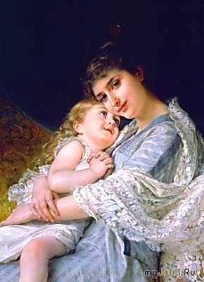
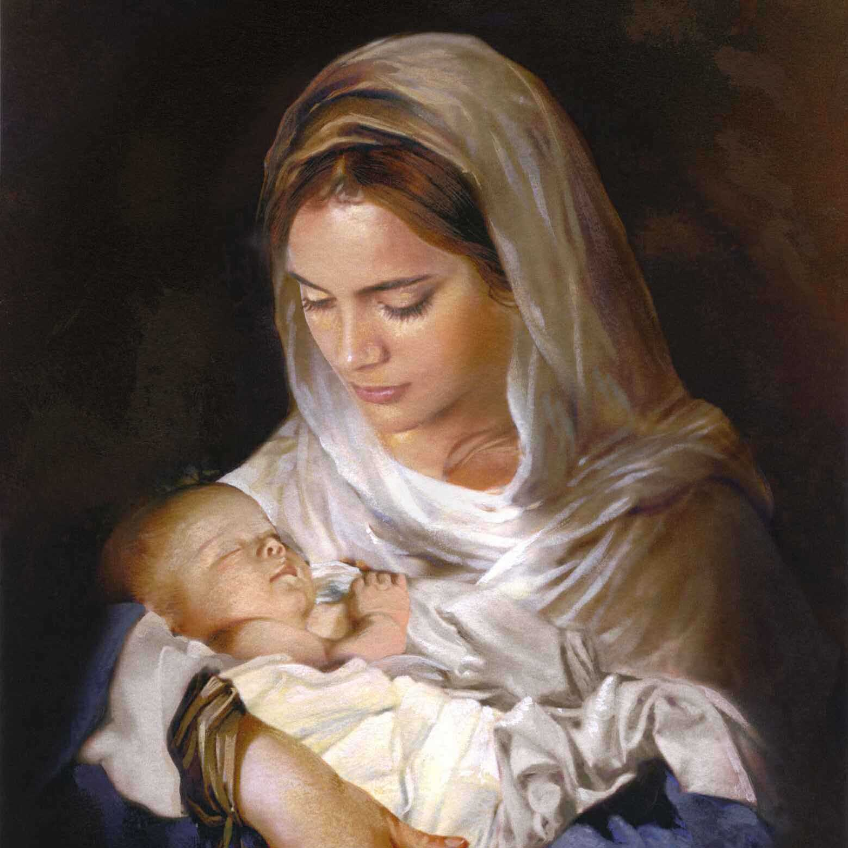
Над колыбелью ночевала
Своим кормила молоком,
Уроки первые давала…
Так я могу сказать о ком?
С любовью искренней упрямо
Неси добро, любовь и свет!
Живи прошу подольше, мама,
Тебя родней на свете нет!

Slide 11
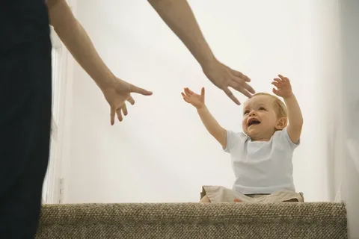
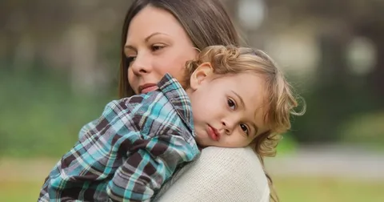
В трудные минуты, затрудняясь в жизненных обстоятельствах, человек восклицает:«Ох, мамочка!»

Slide 12
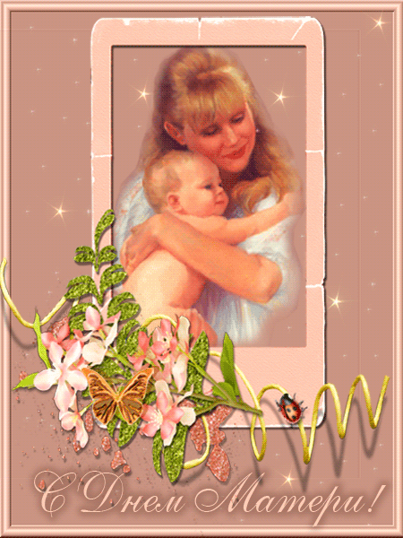
За то, что жизнью одарила, Что терпелива и добра! Что на вниманье и заботу Ты удивительно щедра! За то, что сердцем своим чутким Ты согреваешь каждый миг! За то, что даришь беззаветно Души своей святой родник! За то, что делишь радость шутки, Что ценишь помощь и успех! Пусть Бог пошлет тебе здоровья, Побольше счастья, долгих лет!

Slide 13
